Slide 1
«Организация самостоятельной двигательной деятельности детей в ДОУ»
Выполнила: студентка 3курса
Группы ДО-14
Клепикова Лариса.

Slide 2


Основными средствами физического воспитания маленьких детей является правильное питание, широкое использование естественных факторов природы, хороший гигиенический уход, четко организованный режим дня, методически правильное проведение режимных процессов (кормления, сна, туалета), создание благоприятных условия для разнообразной деятельности и прежде всего для развития движений ребенка

Slide 3
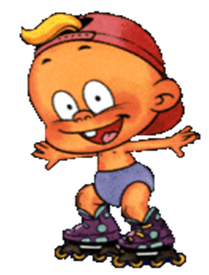
Согласно современным данным, дети двигаются в два раза меньше, чем это предусмотрено возрастной нормой, из чего следует, что недостаточно внимания уделяется самостоятельной двигательной деятельности детей

Slide 4
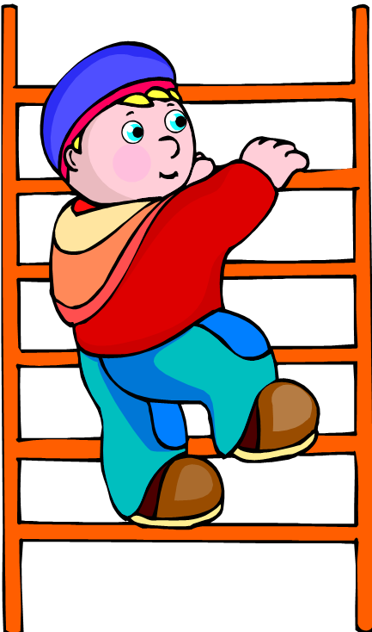
Самостоятельная деятельность детей – одна из основных моделей организации образовательного процесса детей дошкольного возраста: свободная деятельность воспитанников в условиях созданной педагогами предметно-развивающей образовательной среды, обеспечивающая выбор каждым ребенком деятельности по интересам и позволяющая ему взаимодействовать со сверстниками или действовать индивидуально

Slide 5
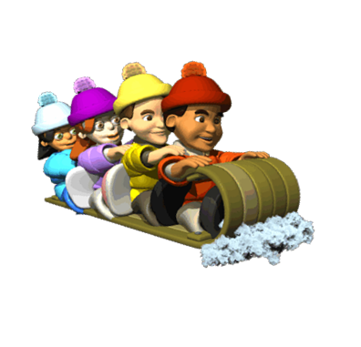
Самостоятельная двигательная деятельность детей влияет на следующие функции:
Оздоровительные
Развивающие
Образовательные
Воспитательные

Slide 6
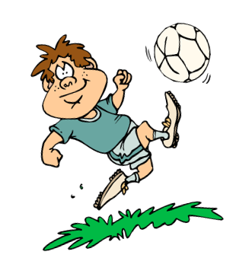
Оздоровительные: охрана жизни и укрепление здоровья детей, содействие правильному физическому и психическому развитию детского организма, повышение умственной и физической работоспособности.

Slide 7

Развивающие: развитие движений, формирование двигательных навыков и физических качеств (ловкость, быстрота, сила, выносливость), формирование правильной осанки.

Slide 8
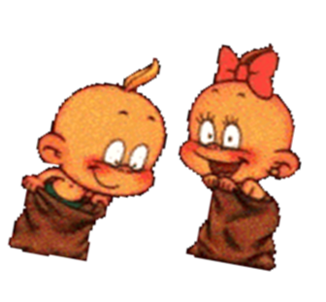
Образовательные: обогащение знаний детей о своем организме, здоровье, о путях его укрепления, сохранения, ответственного отношения.

Slide 9
Воспитательные: воспитание положительных черт характера (смелость, решительность, настойчивость), нравственных качеств (доброжелательность, взаимопомощь), волевых качеств (сила воли, умение побеждать и проигрывать), формирование привычки к ЗОЖ, желания заниматься физическими упражнениями (в том числе не ради достижения успеха как такового, а для собственного здоровья).

Slide 10

Повышение самостоятельной двигательной активности детей может рассматриваться как одно из действенных средств сохранения здоровья ребёнка, улучшения его физической подготовленности, обогащения двигательного опыта, увеличения творческого и познавательного потенциала.
Потребность детей в движении наиболее полно реализуется в их самостоятельной деятельности. Самостоятельно, но под руководством воспитателя происходит и освоение всех основных движений

Slide 11

Каждое из режимных отрезков самостоятельной двигательной деятельности - это определенная «оздоровительная доза» в виде движений, физической нагрузки, работающая на здоровье ребенка, его правильное физическое развитие и физическую подготовленность, даёт ребенку возможность общения со сверстниками и воспитателями, т.е. социальный комфорт, а освоение двигательных умений - возможность самовыражения.
Когда дети должны самостоятельно двигаться?

Slide 12

Важную роль в самостоятельной деятельности ребенка играют подвижные игры с правилами, с их помощью развивается инициатива, организаторские способности и творчество. Эти игры способствуют формированию детского коллектива и соблюдению принятых в них правил.

Slide 13
Основным видом деятельности в дошкольном возрасте, как известно является игра. Поэтому двигательная среда должна быть насыщена различным оборудованием и спортивным инвентарём, способствующим удовлетворению потребности в движениях.

Slide 14
Для удовлетворения двигательных потребностей детей должны быть созданы специальные условия, основанные на следующих принципах:
непрерывность (с утра до вечера);
добровольность (вызывать желание, а не принуждать);
доступность упражнений;
чередование организованных форм с самостоятельной двигательной деятельностью.

Slide 15
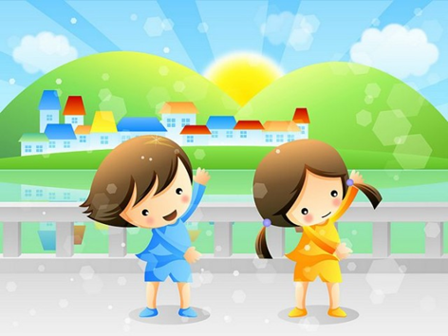
Значительное влияние на двигательную активность дошкольников в играх оказывает их общение. Введение в игры движений с использованием пособий увеличивает продолжительность общения детей

Slide 16

Формированию у ребенка навыков самостоятельных двигательных действий способствуют различные мелкие и крупные физкультурные пособия, игрушки.
Третий год жизни - подбираются игрушки, стимулирующие первоначальные самостоятельные действия — это каталки, коляски, автомобили, мячи, шары, которые используются для бросания, прокатывания в воротца, катания и скатывания с горки. Применяются крупные физкультурные пособия: горки, лесенки, ворота, скамейки, ящики и др., на которых ребенок упражняется в лазании, ползании, перешагивании и т.д.

Slide 17
Четвертый год жизни - двигательные игрушки, мелкие пособия и игры: для упражнений в бросании и метании даются мячи разных размеров, мешочки, кольца, кольцебросы и мячебросы, щиты для метания, обручи, короткие и длинные скакалки, а также велосипеды и т.д., способствующие ориентировке в пространстве, подводящие к усвоению правил безопасного передвижения по улице.
Для 5—6-летних детей широко используют спортивные игры — городки, серсо, кольцеброс, баскетбол, бадминтон, настольный теннис и др. Эти игры способствуют подготовке к школе, занятиям спортом.

Slide 18
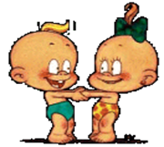
В процессе руководства двигательной активностью детей значительное место должно отводиться показу разнообразных движений с физкультурными пособиями. При этом важно учитывать индивидуальные проявления каждого ребенка. Так, чрезмерно подвижным детям следует показать действия, требующие точности выполнения или особой осторожности при пользовании пособием, например, прокатить мяч по узкой доске в воротики; попасть мешочком с песком в цель и т. д.

Slide 19
Таким образом, в руководстве двигательной активностью детей могут быть выделены два основных этапа.
Вначале устанавливаются непосредственные контакты воспитателя с каждым ребенком, выясняется его интерес к играм, упражнениям и физкультурным пособиям, его взаимоотношения со сверстниками, выявляется наличие у него двигательного опыта. Для развития самостоятельной деятельности детей создаются необходимые условия: своевременная помощь каждому ребенку в выборе игр и упражнений, физкультурных пособий, места для игры.

Slide 20
На втором этапе осуществляется более интенсивное воздействие воспитателя на двигательную активность дошкольников. Малоподвижные дети вовлекаются в деятельность, которая способствует развитию интереса к играм и физическим упражнениям. Очень подвижных детей нацеливают на спокойную деятельность, которая будет способствовать снижению их двигательной активности и формированию внимания.

Slide 21
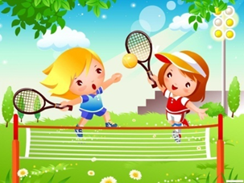
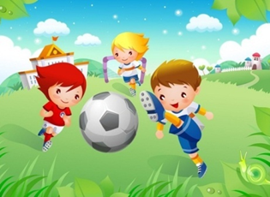
Необходимым приемом в руководстве двигательной активностью является сосредоточение чрезмерно подвижных детей на играх и упражнениях низкой интенсивности (игры с песком, дидактические игры, ходьба по буму, перелезание через обруч и т. д.), а малоподвижных — на выполнение упражнений с использованием физкультурных пособий (лазанье , метание, бег со скакалкой и т. д.).

Slide 22
Таким образом
Самостоятельная деятельность детей – одна из основных моделей организации образовательного процесса детей дошкольного возраста: свободная деятельность воспитанников в условиях созданной педагогами предметно-развивающей образовательной среды, обеспечивающая выбор каждым ребенком деятельности по интересам и позволяющая ему взаимодействовать со сверстниками или действовать индивидуально

Slide 23
Используемая литература
Бальсевич В.К. Физическая культура для всех и для каждого -М.:Физкультура и спорт, 1988.-207с.
Игровые занятия в группах здоровья /Сост. Э.К.Ахмеров. – М.: 1991.Казин Э.М. и др.
Основы индивидуального здоровья человека: учеб. пос., М., 2000. – 192 с.Куколевский Г.М.
Здоровье и физическая культура. – М.: 1979. Полиевский С.А., Гук Е.П.
Физкультура и закаливание. – М.:Медицина, 1984Орешкин Ю.А.
К здоровью через физкультуру. – М., 1990http://detsad-journal.narod.ru
Сборник статей "Физическое воспитание детей дошкольного возраста", сост. Л.В.Русскова, Л.И.Баканенкова, М., 1982.

Slide 24
Спасибо за внимание!

